Slide 1


Integração SIGEF& e-SFINGE
Acompanhamento

Slide 2

Previsão da remessa de dados e informações por meio informatizado, pelas unidades gestoras do Estado e dos Municípios de Santa Catarina.
Instrução Normativa nº TC-28/2021, do TCE instituiu a versão on-line do Sistema de Fiscalização Integrada de Gestão (e-SFINGE on-line)
Dados e informações previstos na IN = constam dos Módulos Transferência e Transferência Registro do SIGEF
Integração SIGEF & e-SFINGE
Integração SIGEF & e-SFINGE - Dados legados

Slide 3
Termo de Outorga de Apoio Financeiro - FAPESC
Convênio
Subvenção Ecônomica - FAPESC
TRA
TRA REGISTRO
Termo de Fomento
Contratos de Gestão
INTEGRAÇÃO
Termo de Parceria Lei Federal n º 9790/1999
Termo de Colaboração
Convênio Municipalização de Atividades na Área da Educação
Outros instrumentos não serão enviados de forma automática
Termo de Colaboração (inc. II, par. 1º, art. 8º, Lei 13.334/2005
Integração SIGEF & e-SFINGE

Slide 4
INÍCIO INTEGRAÇÃO:
2022 - 22/04/22
2021 - 26/04/22
(dados legados)
Remessa dos dados do SIGEF para o e-SFINGE de forma AUTOMÁTICA
Unidades Gestoras: ACOMPANHAMENTO frequente
da integração, para dar cumprimento à IN TC28/2021
Integração SIGEF & e-SFINGE

Slide 5
Em que momento ocorre a integração com o envio dos dados?
PUBLICAÇÃO
do termo/alteração
INTEGRAÇÃO
Dados do SIGEF são enviados ao e-SFINGE de forma automática
SEM ação do órgão
Integração SIGEF & e-SFINGE

Slide 6
ACOMPANHAMENTO frequente da integração
Funcionalidade Listar Integração e-Sfinge – transferências: consultar a situação da integração
REJEITADA: ação do órgão
Integração SIGEF & e-SFINGE

Slide 7
SITUAÇÕES
Sem integração: significa que os dados não foram integrados
Integrado: significa que os dados foram enviados com sucesso e não há nenhuma ação a ser realizada pelo usuário.
Cancelado: significa que o registro foi integrado mas, posteriormente, foi cancelado pelo usuário.
Campo preenchido de forma incorreta pelo usuário
Rejeitado: significa que a integração não ocorreu, ou seja, os dados NÃO foram enviados ao e-SFINGE.
Instabilidade do e-Sfinge
Integração SIGEF & e-SFINGE

Slide 8
SITUAÇÃO: REJEITADO
Verificar o motivo da rejeição.
Aba: retorno
Campo: motivo rejeite
Erro de preenchimento de campo do usuário, ex: Obrigatório informar url válida de documento da publicidade
Erro decorrente de instabilidade do e-Sfinge
Cancelamento da remessa efetuado devido a erro interno. Entre em contato com o suporte técnico.
Realizar a correção, que vai variar de acordo com o erro
Realizar nova tentativa de integração (manual), por meio da Funcionalidade Gerar Integração e-Sfinge – transferências
Realizar nova tentativa de integração (manual), por meio da Funcionalidade Gerar Integração e-Sfinge – transferências
Integração SIGEF & e-SFINGE

Slide 9
PUBLICAÇÃO
do termo/alteração
INTEGRAÇÃO:
dados enviados ao e-SFINGE
Cancelar a integração automática já realizada
Necessidade de corrigir no SIGEF dados da Transferência/Alteração já enviados ao e-SFINGE (forma automática ou manual)
Solicitar uma nova integração dos dados, por meio da integração manual
Integração SIGEF & e-SFINGE

Slide 10
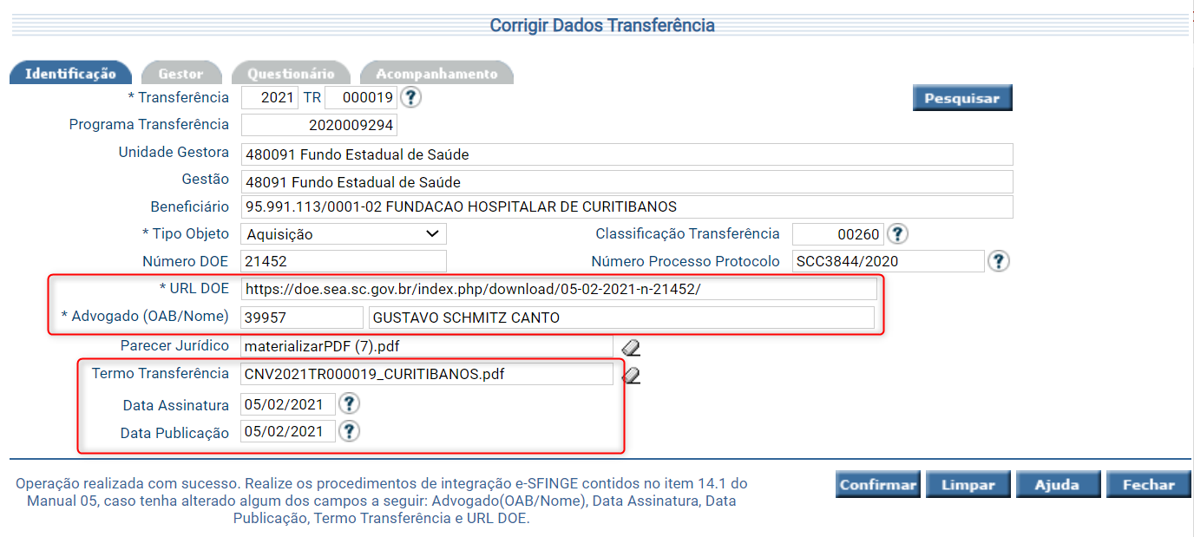
TRANSFERÊNCIA
Cancelamento e integração manual
Integração SIGEF & e-SFINGE

Slide 11
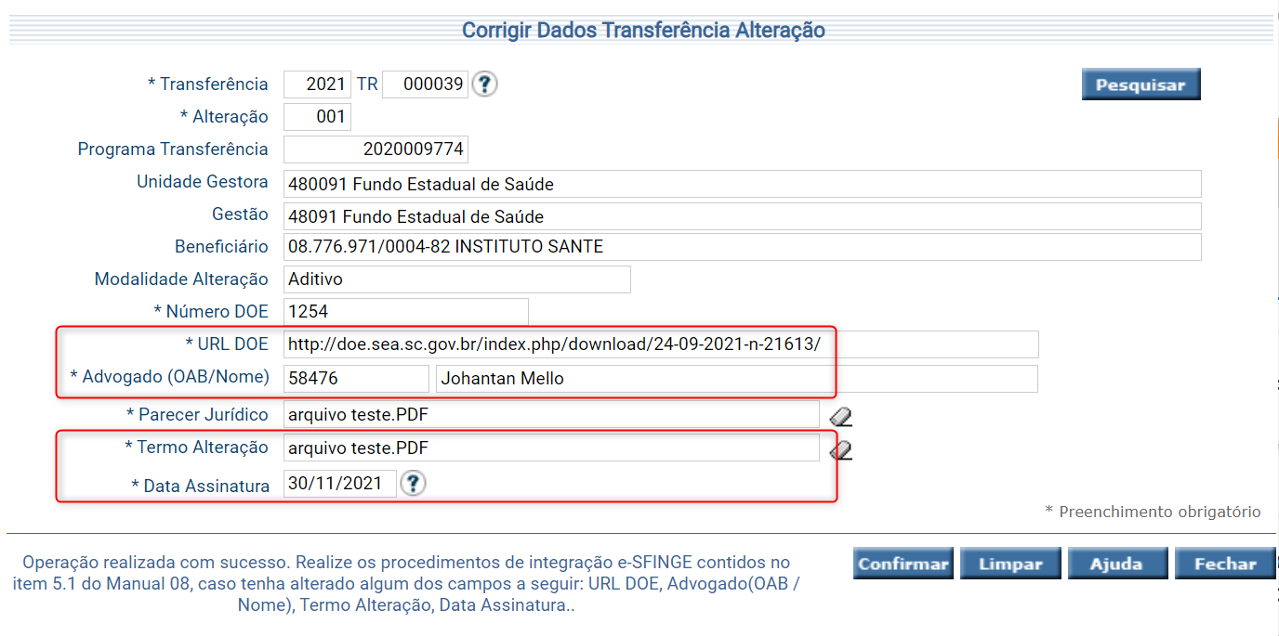
TRANSFERÊNCIA ALTERAÇÃO
Integração SIGEF & e-SFINGE

Slide 12
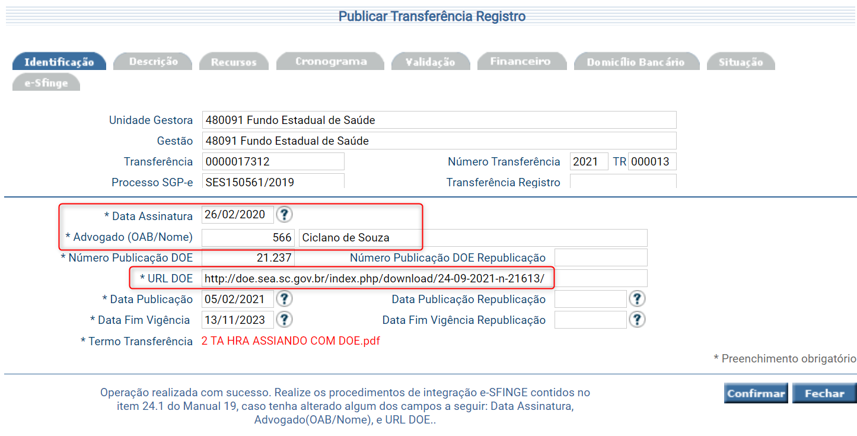
TRANSFERÊNCIA REGISTRO
Integração SIGEF & e-SFINGE

Slide 13
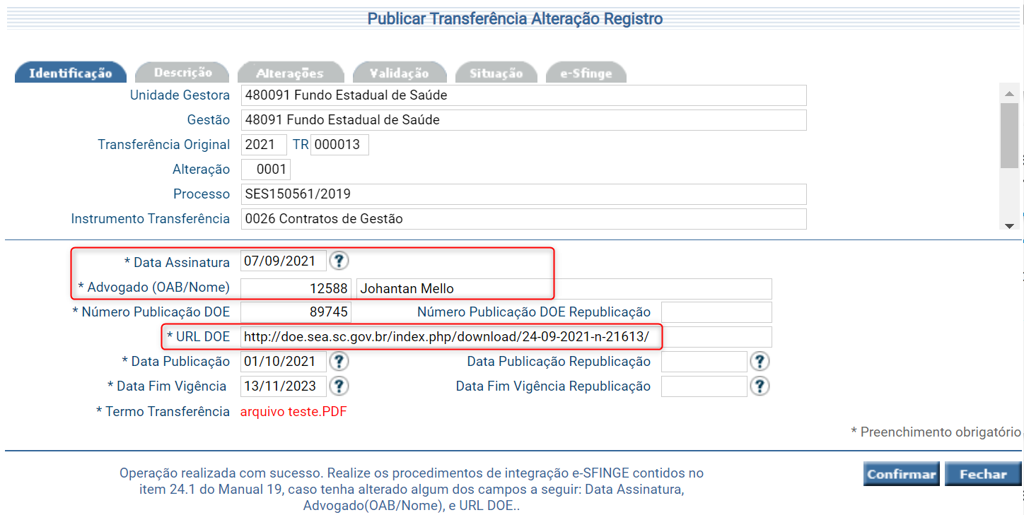
TRANSFERÊNCIA REGISTRO ALTERAÇÃO
Integração SIGEF & e-SFINGE

Slide 14
Após a correção de campos enviados ao e-Sfinge
Funcionalidade Gerar Integração e-Sfinge – transferências
1ºCancela a integração automática já realizada
2º Realiza a integração manual
Integração SIGEF & e-SFINGE

Slide 15
1ª Situação
Envio automático dos dados após a publicação
Acompanhamento: Listar Integração e-Sfinge. Situação: Rejeitado
Correção do erro
(se houve erro do usuário)
Funcionalidade Gerar integração e-Sfinge: integração manual
2ª Situação
Integração concluída com sucesso - Listar Integração e-Sfinge - Situação: Integrado
Correção de campos da Transferência e/ou Alteração
Gerar Integração e-Sfinge:
Cancelamento da integração
Integração manual
Integração SIGEF & e-SFINGE

